Slide 1
제4장
수요와 공급의 가격 탄력성

Slide 2
수요의 가격탄력성과 판매수입
2015년 담배가격 인상의 예
  담배가격 인상의 이유 : 국민들의 흡연을 줄여 국민들의 건강을 증진하기 위함
  담배가격이 오르면 담배소비를 줄일 것이라는 수요의 법칙에 근거한 정책
  담배가격이 인상될 때, 국민들의 담배 지출은 증가할까 감소할까?
  정부의 담배 판매수입은 증가할까 감소할까?
  담배 수요의 가격탄력성은 비탄력적
  담배 가격 인상으로 정부의 담배 판매수입은 증가한다.

Slide 3
수요의 가격탄력성과 판매수입
  구매자의 지출액 = 판매자의 판매수입
  수요의 가격탄력성이 비탄력적인 재화를 생산∙공급하는 기업의 경우에는 그 재화의 가격이 상승하는 것이 유리
  수요의 가격탄력성이 탄력적인 재화를 생산 ∙공급하는 기업의 경우에는 가격이 하락하는 것이 유리하다.
  따라서 수요의 탄력성은 기업의 가격전략에 응용된다.

Slide 4
가격 차별의 원리
수요의 가격탄력성이 탄력적일 때
  → 가격을 내리는 것이 판매수입을 증대시키는 전략이 된다.
수요의 가격탄력성이 비탄력적일 때
  → 가격을 인상하는 것이 판매수입을 증대시킬 수 있는 전략이 된다.
가격차별이 가능한 조건
  기업은 가격을 차별할 수 있는 시장지배력을 갖고 있어야 한다.
  소비자를 몇 개의 그룹으로 구분하고 소비자의 유형을 쉽게 판별
  전매가 불가능
가격차별 전략은 기업의 이윤을 증가시킬 수 있다.

Slide 5
가격 차별의 원리
완전가격차별
  1급 가격차별
    소비자들의 수요패턴에 대해 완벽하게 파악하고 있는 경우
    각 소비자가 상품의 각 단위에 대해 얼마의 가격을 지불할 용의가 있는지 완전히 알고 있다고 가정한, 가장 극단적인 가격차별

Slide 6
가격 차별의 원리
불완전가격차별
  2급 가격차별
    구간에 기초한 수량할인, 이부가격제
  3급 가격차별
    소비자들을 특성이 다른 몇 개의 그룹으로 구분한 다음, 그룹마다 다른 가격을 설정하는 형태
    철도가격
    항공권가격
    선별하기(screening) : 쿠폰, 리베이트, 시점 간 가격차별
  끼워팔기(tying)
  묶어팔기(bundling)
  혼합 묶어팔기

Slide 7
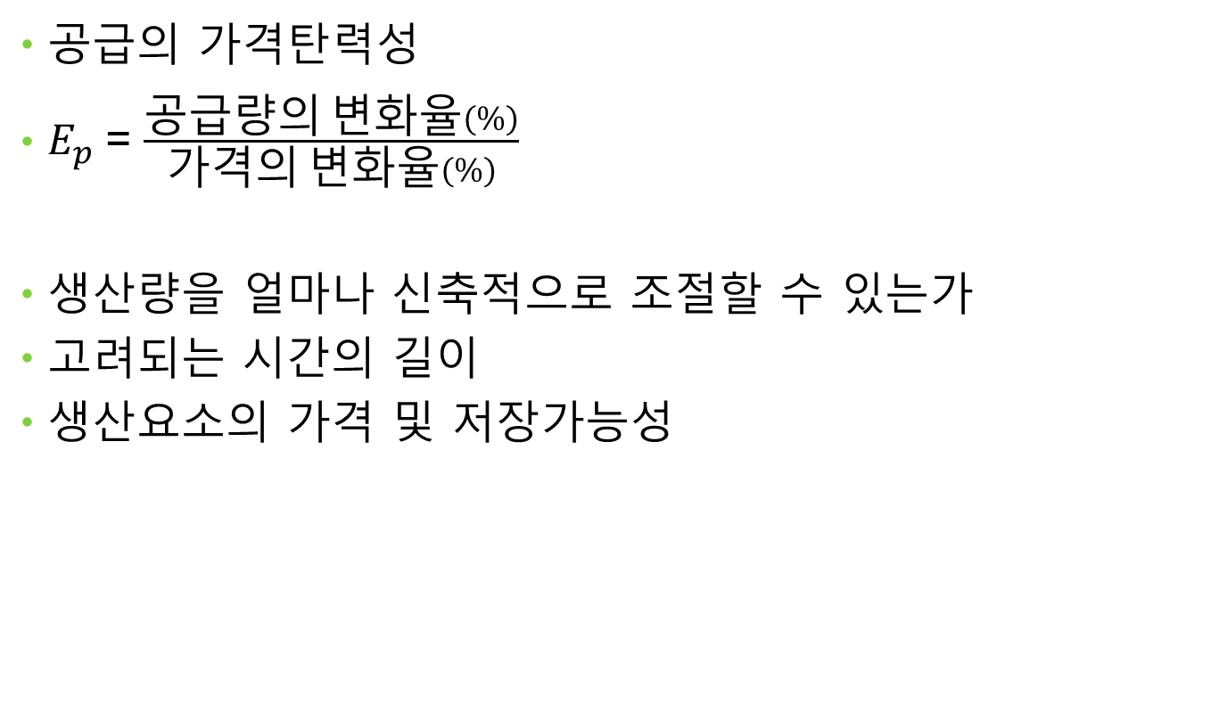
공급의 가격탄력성과 그 결정변수
공급의 가격탄력성
$E_{p}$= $\frac{공급량의 변화율(\%)}{가격의 변화율(\%)}$
생산량을 얼마나 신축적으로 조절할 수 있는가
고려되는 시간의 길이
생산요소의 가격 및 저장가능성

Slide 8
공급의 가격탄력성

Slide 9
공급의 가격탄력성

Slide 10
공급의 가격탄력성

Slide 11
생산능력이 한정된 경우

Slide 12
제5장
가계와 기업의 경제적 의사결정 원리

Slide 13
산업조직론(industrial organization)
기업의 의사결정
가격과 생산량에 관한 기업들의 의사결정이 그 기업들이 직면한 시장 여건에 따라 어떤 영향을 받는지 연구한다.
생산비용

Slide 14
총수입, 총비용, 이윤
기업의 목적 : 이타적 동기 혹은 열정, 돈을 벌 목적 등
경제학자들은 기업의 목표가 이윤을 극대화 하는데 있다고 가정하며, 이 가정은 대부분의 경우 잘 들어맞는다.
총수입(total revenue) : 기업이 제품을 판매하고 받은 금액 TR = P x Q
총비용(total cost) : 기업이 생산 과정에 투입한 모든 요소의 시장 가치
이윤(profit) = 총수입 - 총비용

Slide 15
기회비용
경제학에서 기업의 생산비용을 언급할 때는 재화와 서비스를 생산하는데 따르는 모든 기회비용을 포함한다.
명시적 비용(explicit costs) : 현금 지출이 필요한 요소비용
암묵적 비용(implicit costs) : 현금 지출이 필요하지 않은 요소비용
경제학자 : 명시적 비용 + 암묵적 비용
  ex) 포기한 소득, 금융자본의 이자소득
회계사 : 명시적 비용만 고려

Slide 16
경제학적 이윤과 회계학적 이윤
경제학적 이윤 = 총수입 – (명시적 비용 + 암묵적 비용)
회계학적 이윤 = 총수입 – 명시적 비용
경제학적 이윤 < 회계학적 이윤
경제학적 이윤이 존재하면, 사업을 지속
경제학적 손실이 존재하면, 사업을 중단하고 시장에서 퇴출

Slide 17
여러 가지 비용 개념

Slide 18
총비용
총비용(TC)
  총고정비용(total fixed costs) : 산출량에 따라 변하지 않는 비용
  총가변비용(total variable costs) : 산출량에 따라 변하는 비용
단기에 총고정비용이 존재함
  단기(short run) : 하나 이상의 생산요소 투입량이 고정되어 있는 경우
  장기(long run) : 모든 생산요소의 투입량이 자유롭게 변화될 수 있는 경우 → 장기에는 고정비용이 존재하지 않는다.
총비용 = 총고정비용 + 총가변비용
TC = TFC + TVC

Slide 19
평균비용과 한계비용
생산량을 결정할 때 중요한 것은, 생산량을 변동시킴에 따라 비용이 어떻게 변하는가 하는 것이다.
커피1잔을 만드는데 드는 비용은 얼마인가?
커피1잔을 더 만드는데 드는 추가비용은 얼마인가?

Slide 20
평균비용
평균비용(average cost : AC)
  총비용/산출량
  제품을 한 단위 생산하는데 드는 비용
평균비용 = 평균고정비용 + 평균가변비용
  평균고정비용(average fixed cost : AFC) = TFC/Q
  평균가변비용(average variable cost : AVC) = TVC/Q
TC/Q = (TFC/Q) + (TVC/Q)
AC = AFC + AVC

Slide 21
한계비용
기업이 생산량을 한 단위 증가시킴에 따라 총비용이 얼마나 증가하는가
한계비용(marginal cost : MC) : 산출량을 한 단위 증가시킬 때 총비용의 증가분
한계비용 = 총비용의 변화량/산출량의 변화량
MC = ∆TC/∆Q

Slide 22
경쟁시장 기업의 수입
총수입 = 가격 x 산출량 (TR = P x Q)
평균수입(average revenue)
  기업이 판매하는 재화 한 단위를 통해 얻는 수입
  AR = TR/Q = P
  평균수입 = 가격
한계수입(marginal revenue)
  한 단위를 추가 판매함으로써 발생하는 총수입의 변화
  MR = ∆TR/ ∆Q

Slide 23
경쟁시장 기업의 수입

Slide 24
이윤극대화의 예

Slide 25
이윤극대화
총수입 – 총비용 = 이윤
한계수입 > 한계비용
: 이윤이 증가 → 생산량 늘린다.
한계수입 < 한계비용
: 이윤이 감소 → 생산량 줄인다.
한계수입 = 한계비용 : 이윤이 극대화 된다. 따라서 이 지점에서 생산량을 결정한다.
합리적 판단은 한계적으로 이루어진다.
한계적으로 생산량을 조절해간다면 이윤극대화 생산량에 도달할 것이다.

Slide 26
참고문헌
김상규 외. 2017. 생활 속 경제원리. 형설출판사.
Besanko 외. 2009. 미시경제학. 시그마프레스.
Mankiw. 2015. 맨큐의 경제학. CENGAGE Learning.

